Slide 1
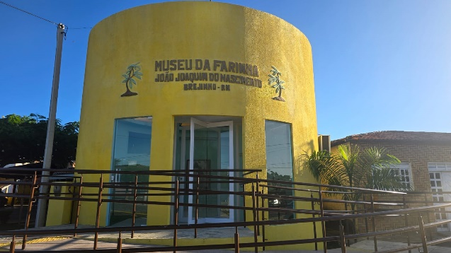
MUSEU DA FARINHA DE MANDIOCA EM BREJINHO: resgate histórico
Luciano Pessoa Mendonça, Universidade Federal do Rio Grande do Norte (UFRN), lucarn@gmail.com
Almir Felix Batista de Oliveira, UFRN, almirfbo@yahoo.com.br Matheus Alencar Rodrigues, UFRN, matheusalencarrodrigues18@gmail.com
almirfbo@yahoo.com.br
INTRODUÇÃO
Os museus proporcionam a conservação, guarda e exposição de objetos que revelam valor artístico, cultural e científico, fortalecendo elos simbólicos entre povos, territórios e suas raízes culturais.
OBJETIVOS
Apresentar aspectos históricos do museu da farinha de mandioca no município de Brejinho.
METODOLOGIA
Estudo descritivo, realizado em julho de 2024 no município de Brejinho no Rio Grande do Norte.
Imagem (caso seja oportuno)
RESULTADOS
A fundação em 22 de março de 2024, do museu da farinha foi uma iniciativa para retratar e preservar aspectos históricos importantes da produção artesanal da farinha de mandioca como catalizador do desenvolvimento do município de Brejinho.
A história é retratada em imagens, esculturas e maquetes, contemplando o processo fabril da farinha de mandioca e produtos derivados.
Imagem (caso seja oportuno)
CONCLUSÃO
A criação do museu da farinha de mandioca revela o potencial do município para o turismo histórico-cultural.
REFERÊNCIAS
Oliveira, AFB. Patrimônio cultural e turismo: forma de apresentação, forma de preservação. Revista Acesso Livre: Arte e Patrimônio, n. 6, jul-dez 2016.

